Slide 1
«Собраться вместе – это начало.
Оставаться вместе – это прогресс.
Работать вместе – это успех»
Г. Форд
Студенческое самоуправление
Председатель студенческого совета:
Трофименко Ирина, студентка 4 курса

Slide 2
Реализация программ тренингов личностного роста
«Лидер в тебе», «Первый среди равных»
для представителей студенческого совета
и старостата ГПОУ ПСТ
совместно с Центром психологической помощи населению г. Прокопьевска и педагогом-психологом учебного заведения

Slide 3
Студенческий совет
«Курс успеха»
Объединение «Школа реальных дел»
Спортивная площадка «Стартинейджер»
Объединение «Студенческий меридиан»
Городские
мероприятия
Патриотический клуб «Студенческий дозор»
Пресс-центр
«До 16 и старше»
Областные мероприятия
Творческая студия «ТриО»
Нулевой семестр «Запуск 2020»
Гранты
Тренинг «Лидер в тебе»
Тренинг «Первый
среди равных»
Всероссийские
мероприятия

Slide 4
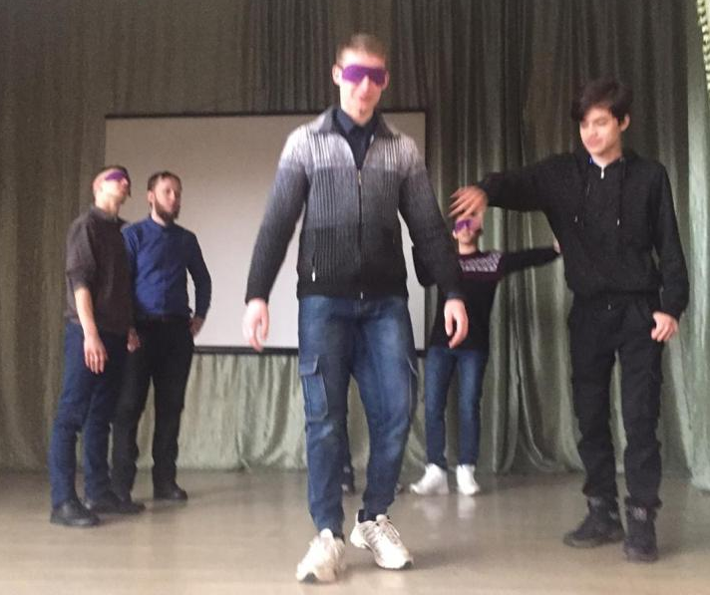
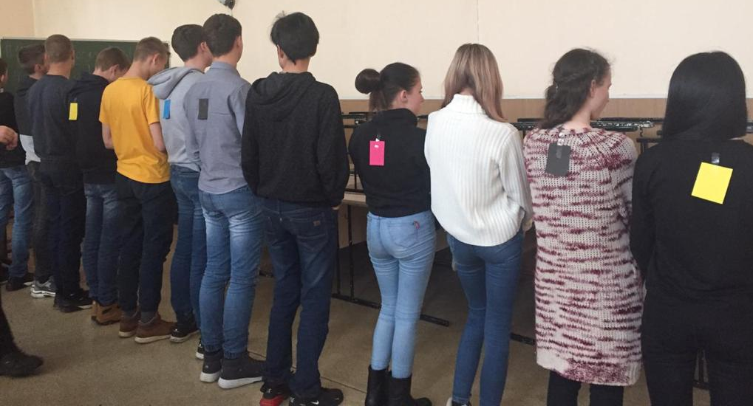
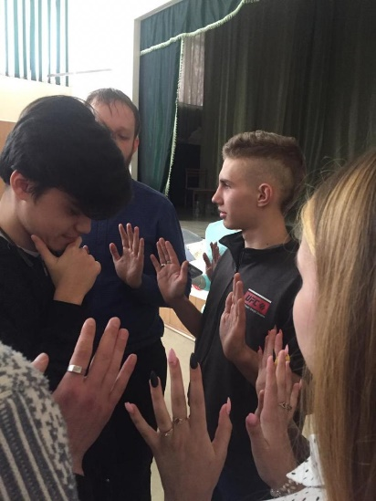
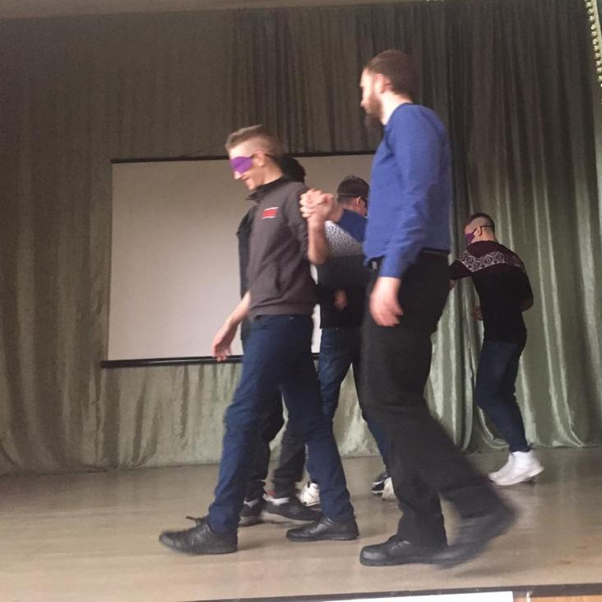
«Лидер в тебе» -
тренинг, направленный на формирование лидерских качеств студенческого совета

Slide 5
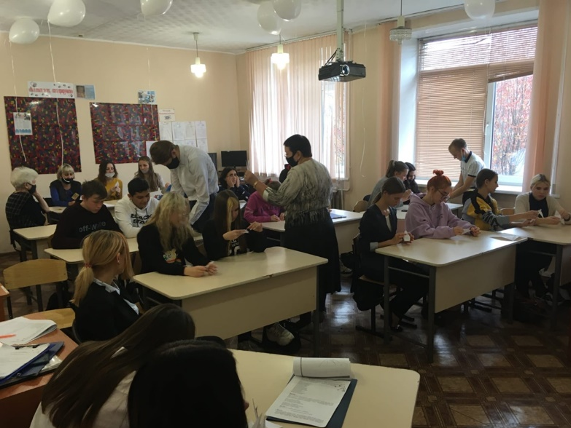
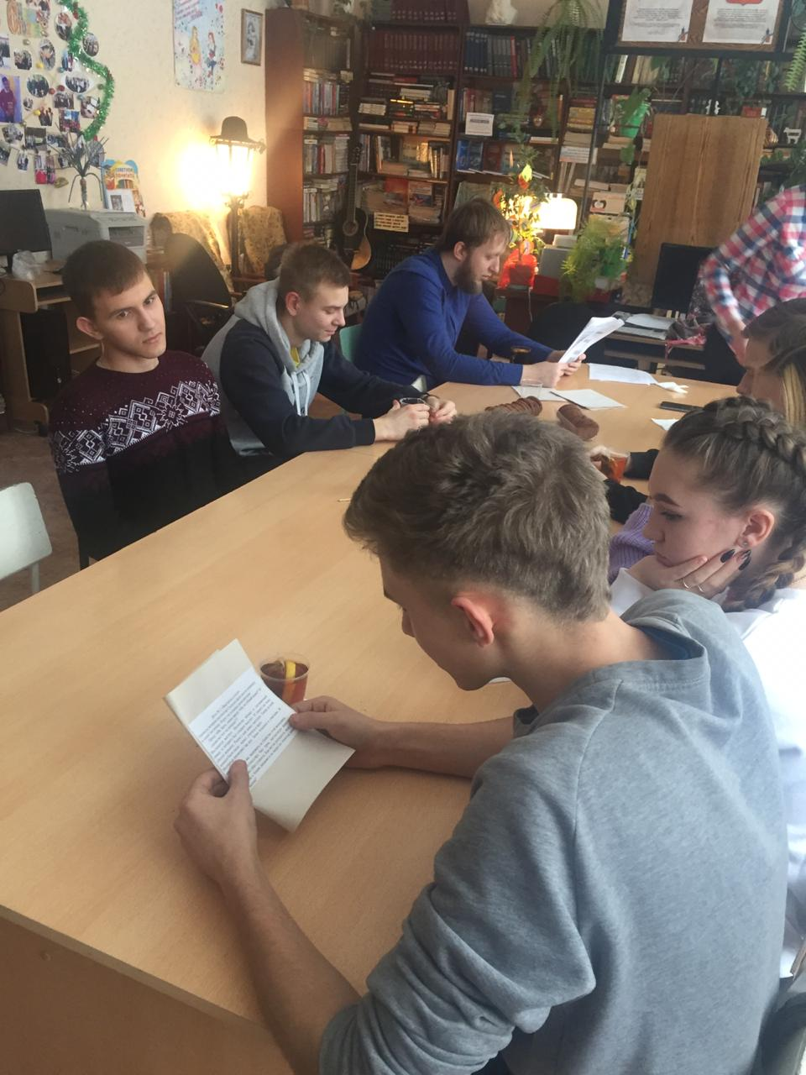
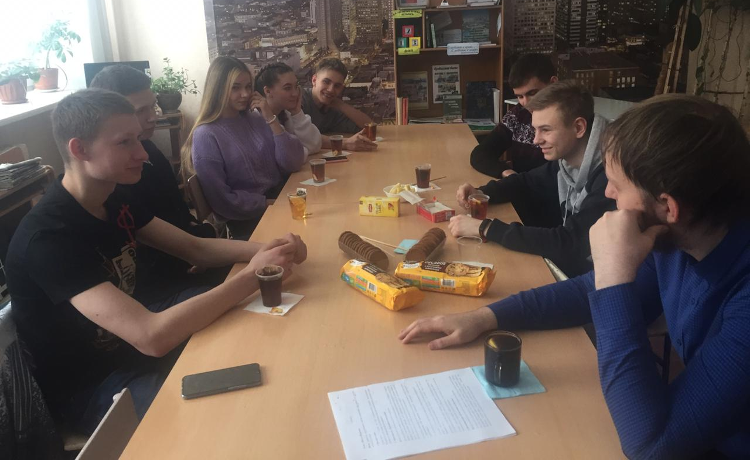
«Первый среди равных»
курс занятий с элементами тренинга для студенческого совета и старостата ПСТ

Slide 6
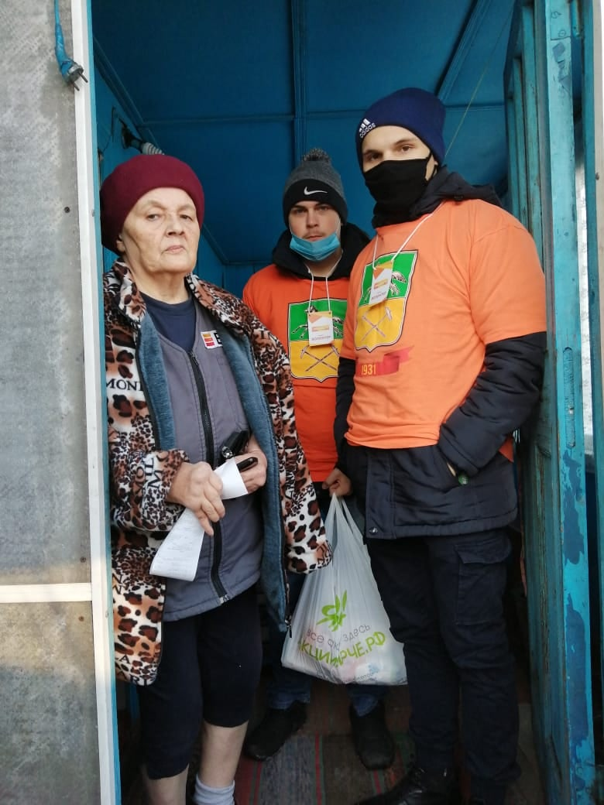
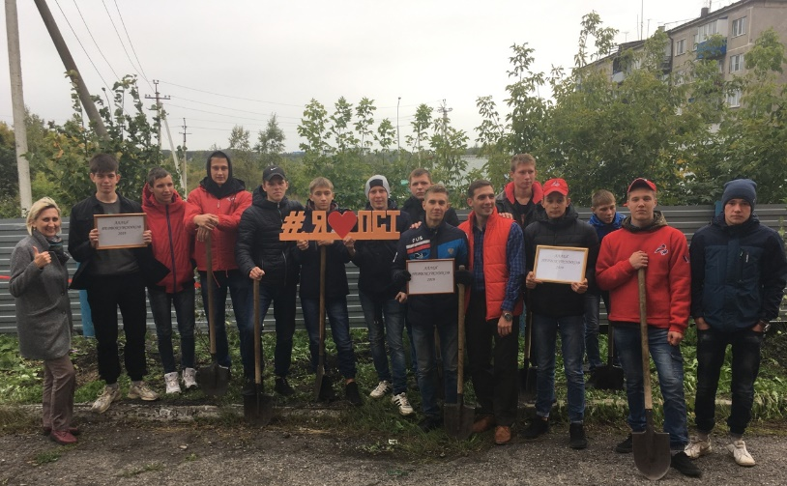
Объединение «Школа реальных дел» - участие в решении социально-трудовых и экологических вопросов
города Прокопьевска

Slide 7
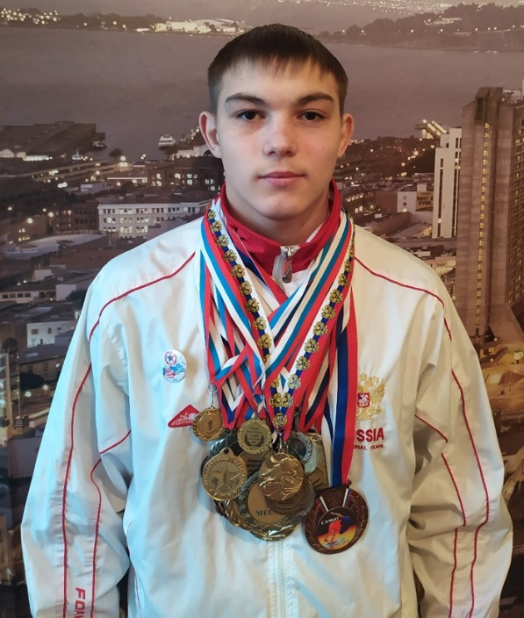
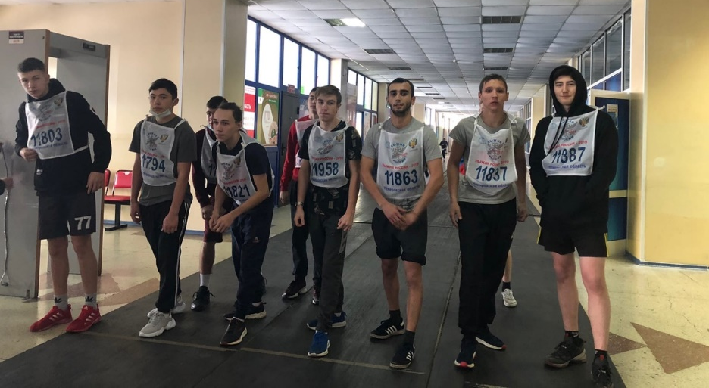
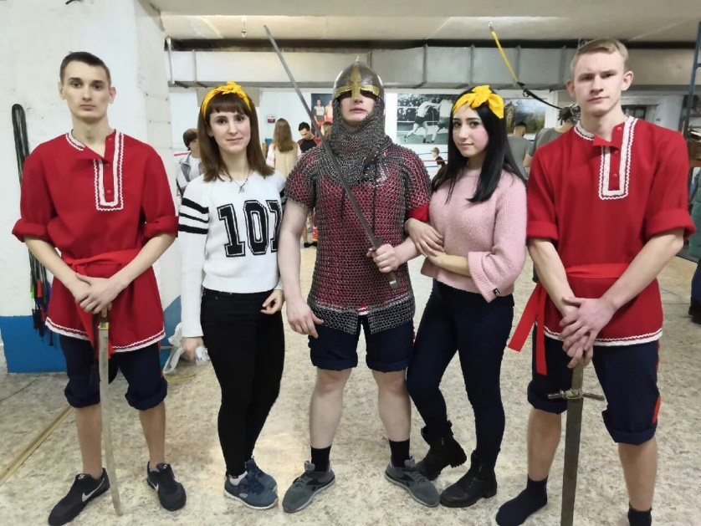
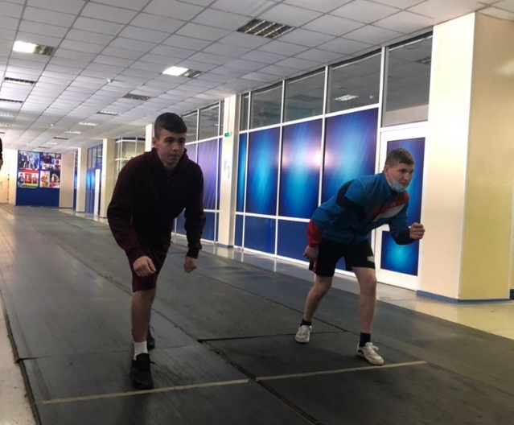
Спортивная площадка «Стартинейджер» - спортивно-оздоровительное движение лидеров студенческого совета ПСТ

Slide 8
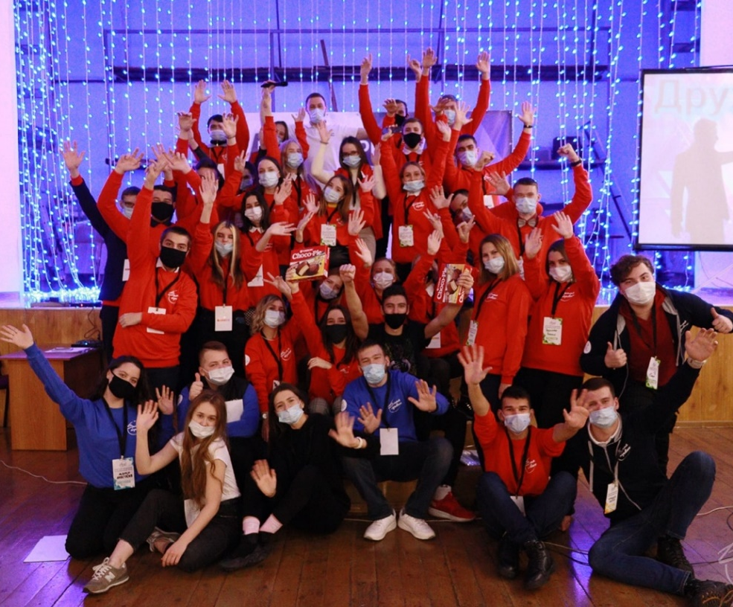
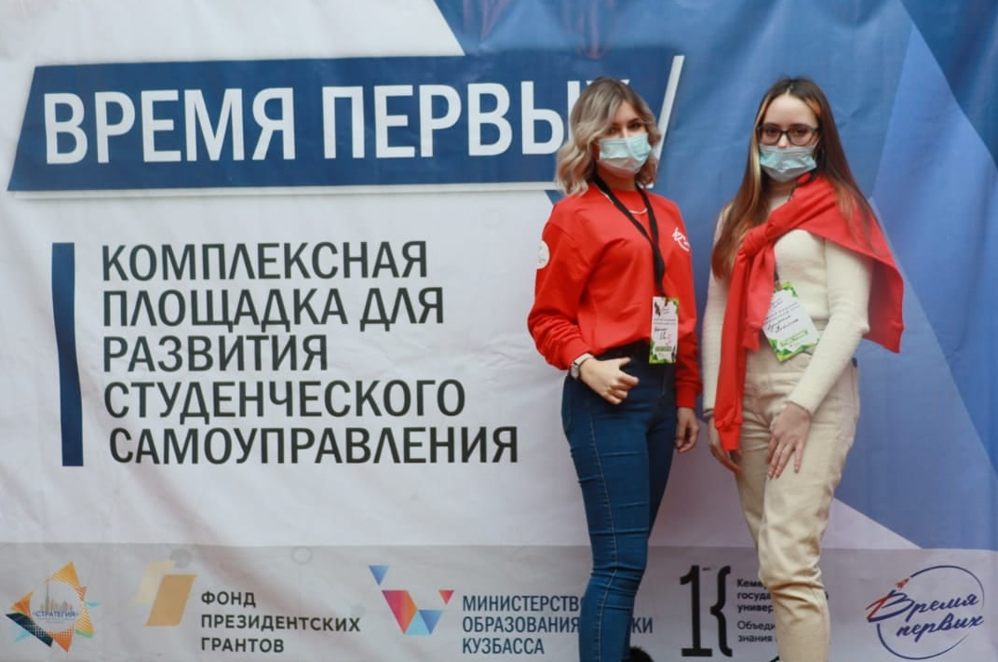
Объединение
«Студенческий меридиан» -
участие лидеров студсовета в областных форумах, слетах

Slide 9
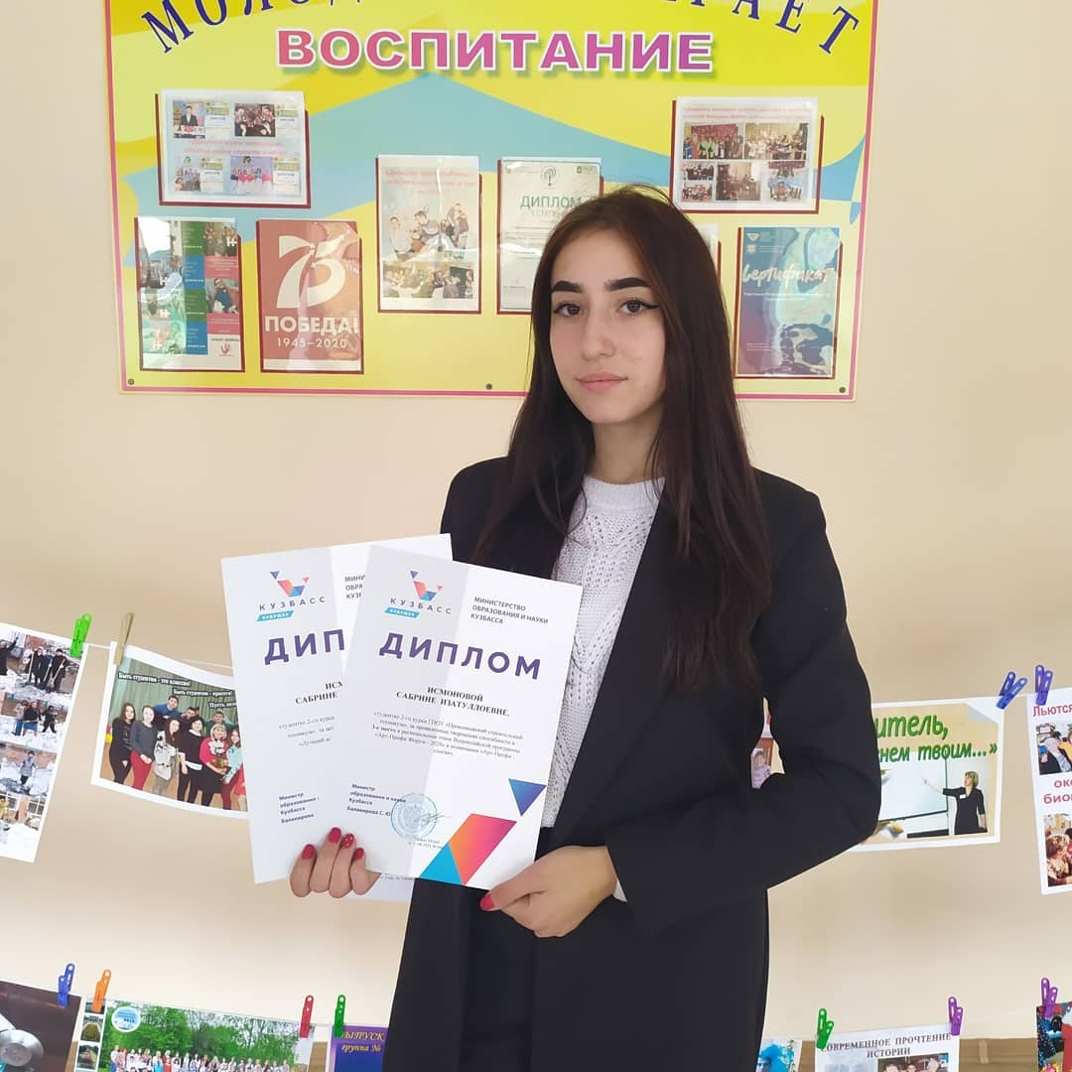
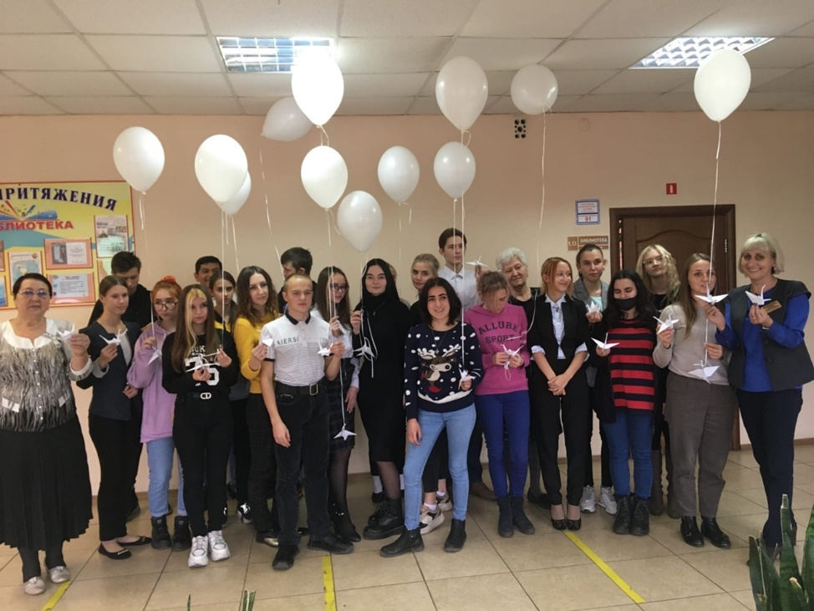
Объединение
«Студенческий меридиан» -
научно-познавательная и исследовательская деятельность

Slide 10
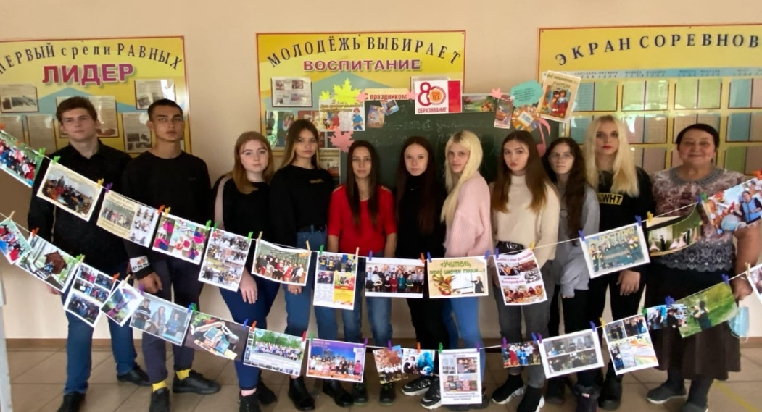
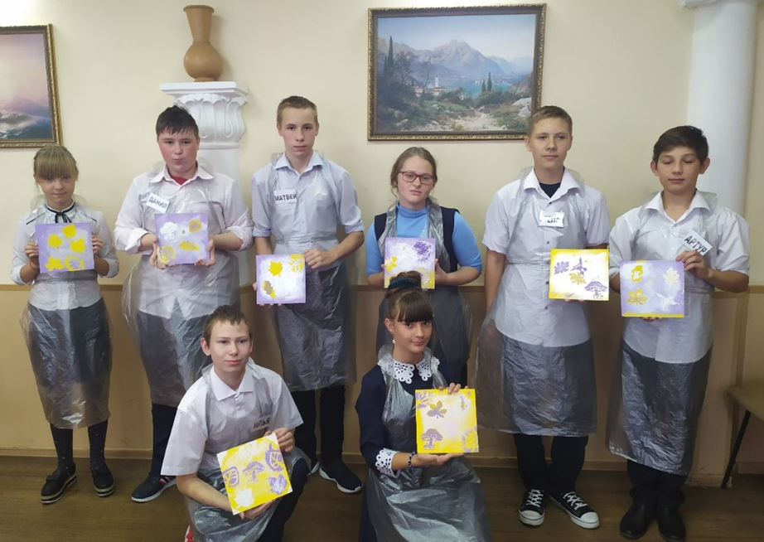
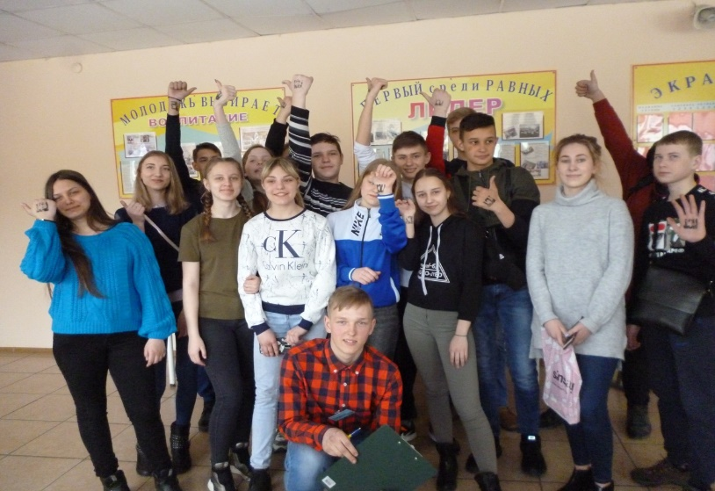
Объединение «Студенческий меридиан» - организация профориентационных мероприятий
для школьников гг. Прокопьевска, Киселевска и Прокопьевского района

Slide 11
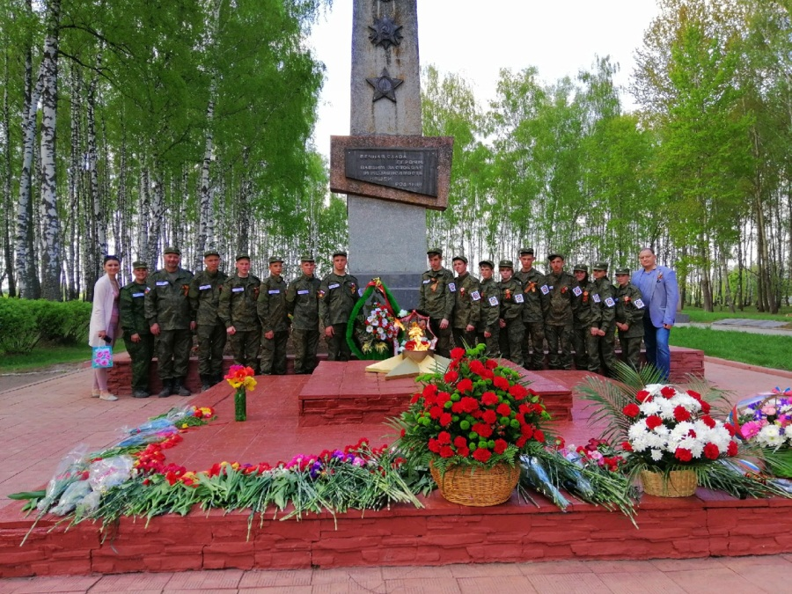
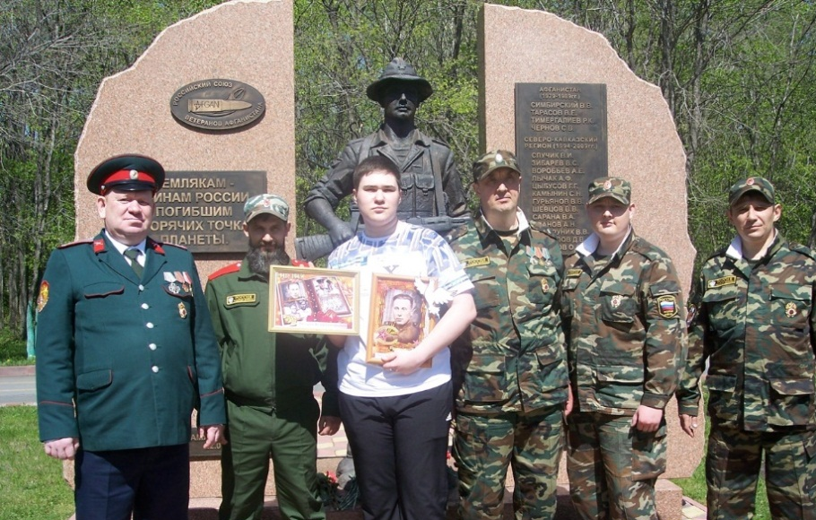
Патриотический клуб
«Студенческий дозор» -
участие в поисково-исследовательских проектах

Slide 12
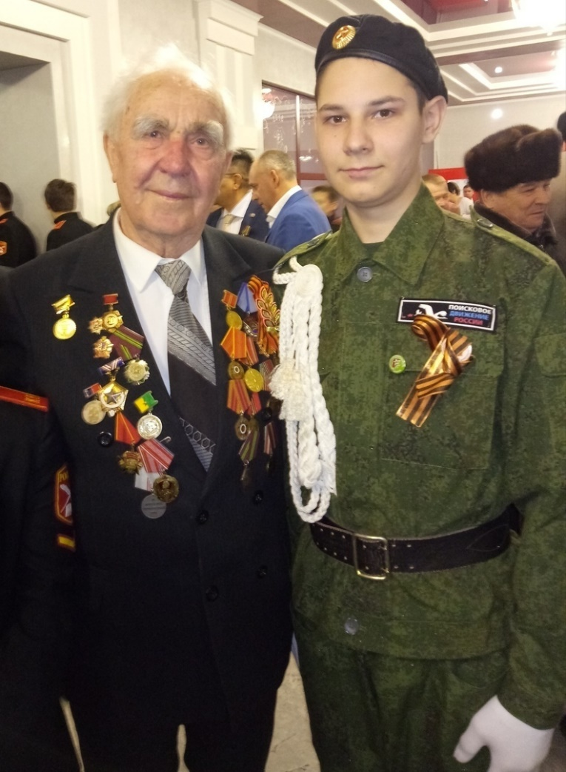
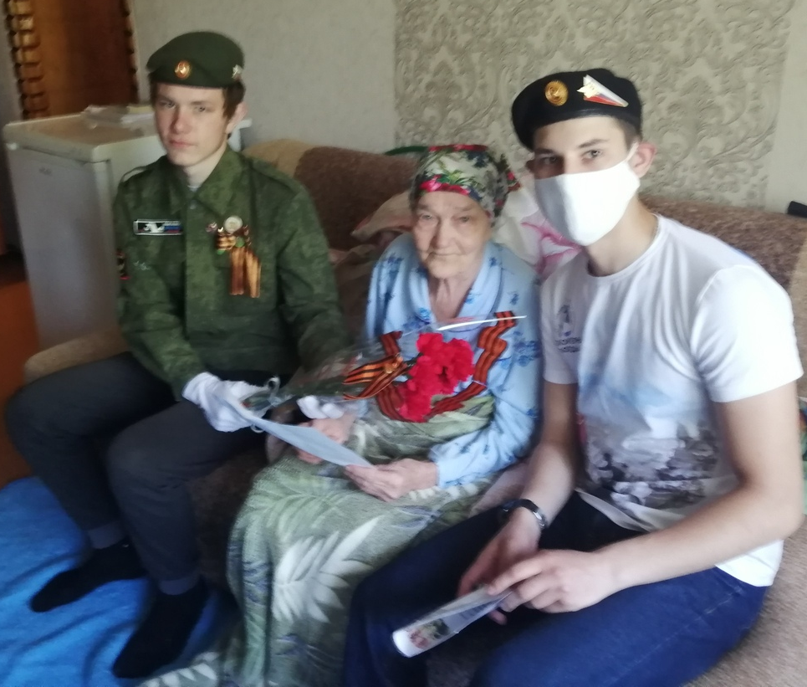
Патриотический клуб
«Студенческий дозор» -
участие в поисково-исследовательских проектах

Slide 13
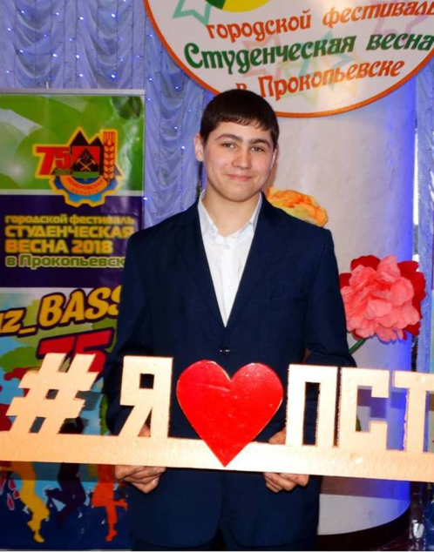
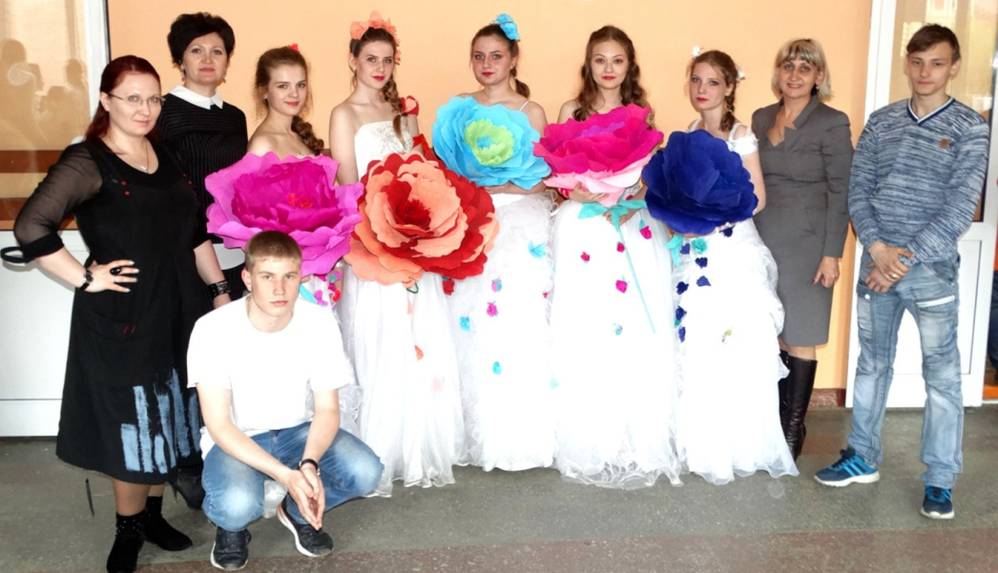
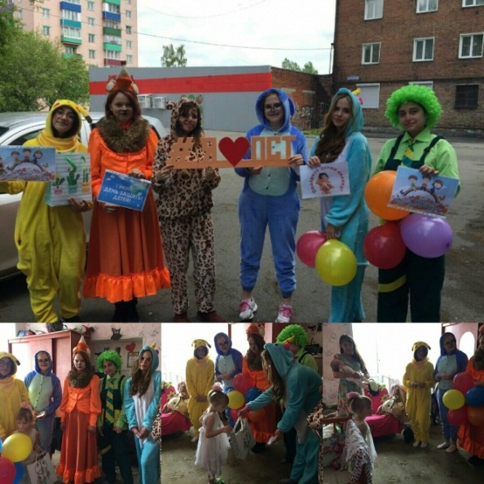
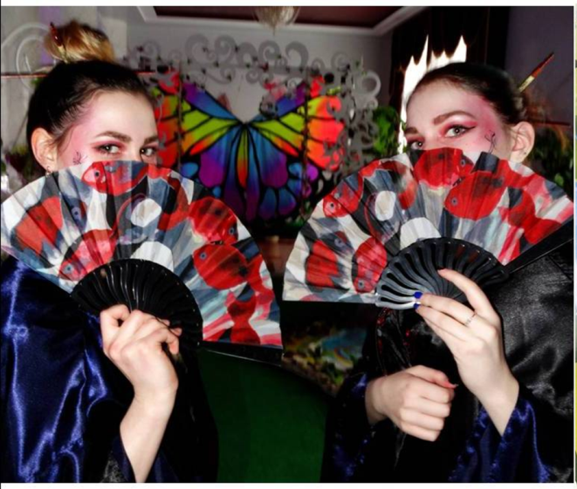
Творческая студия «ТриО»
Очаровать, Окрылить, Обворожить идеей

Slide 14
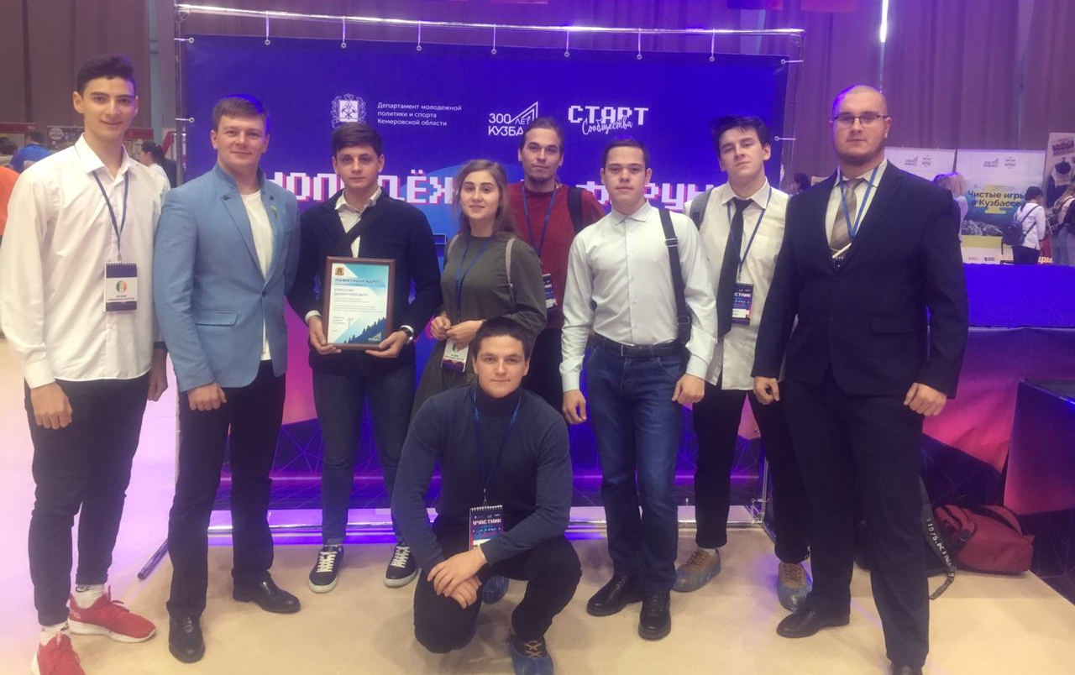
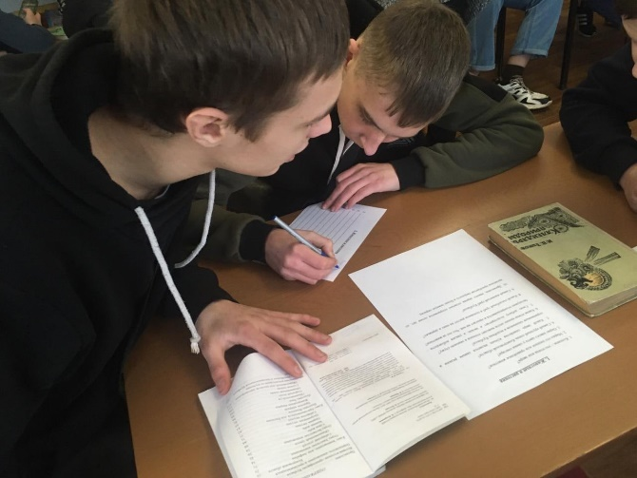
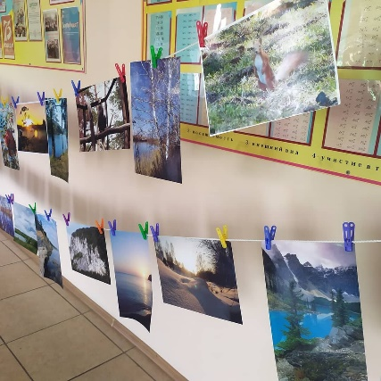
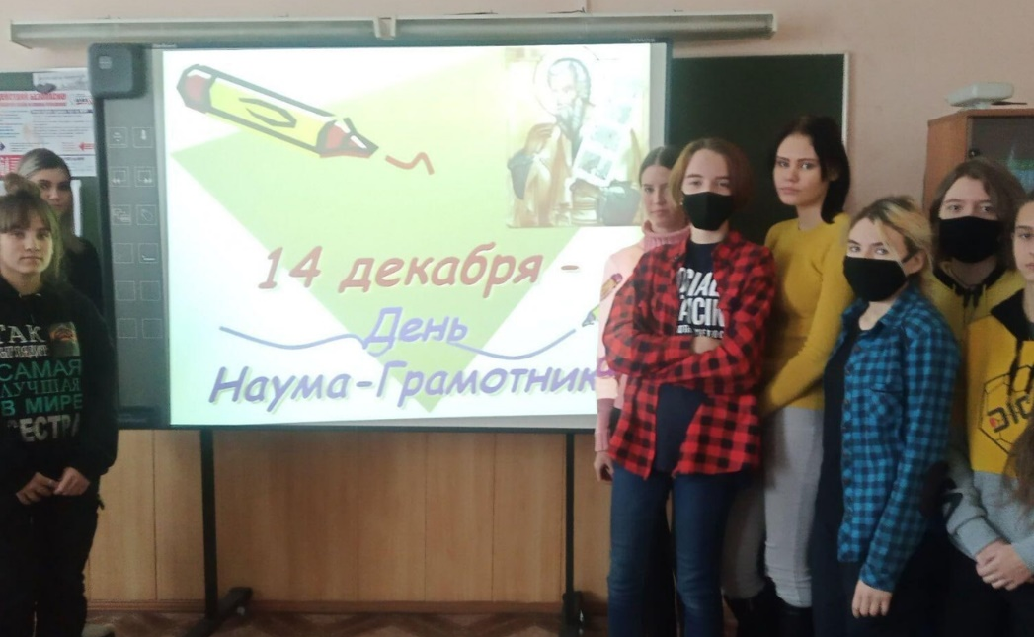
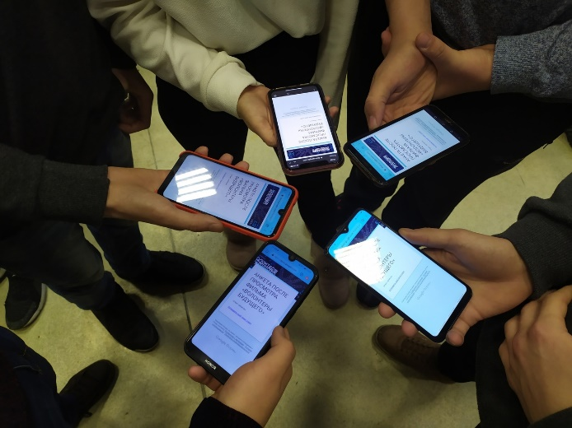
Пресс-центр «До 16 и старше» -
освещение студенческой жизни ПСТ

Slide 15
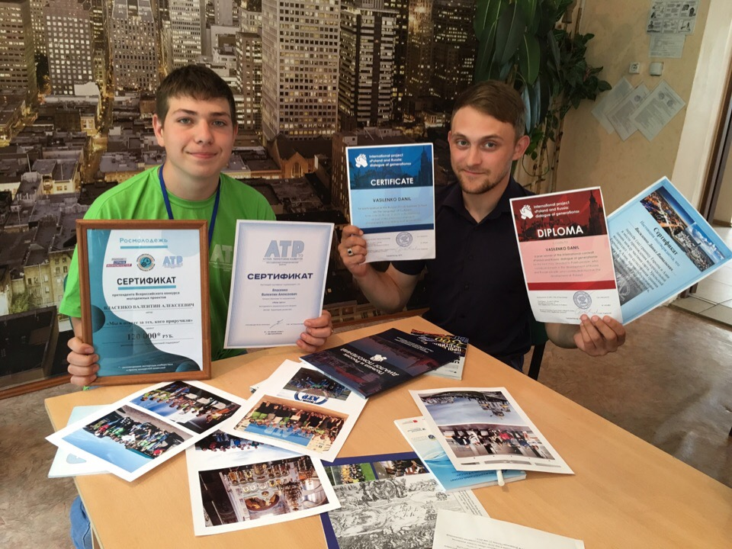
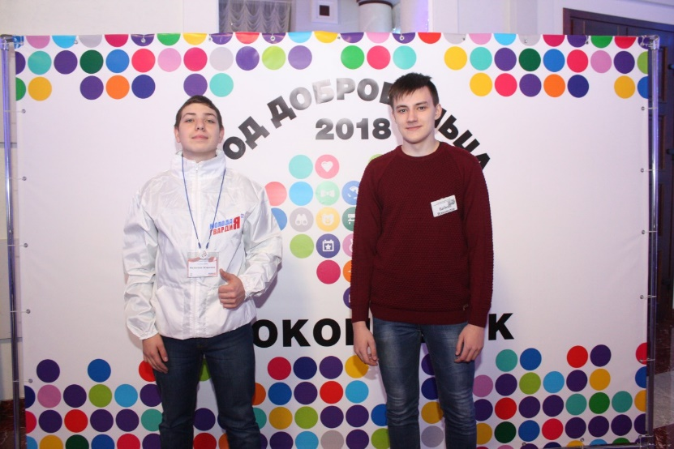
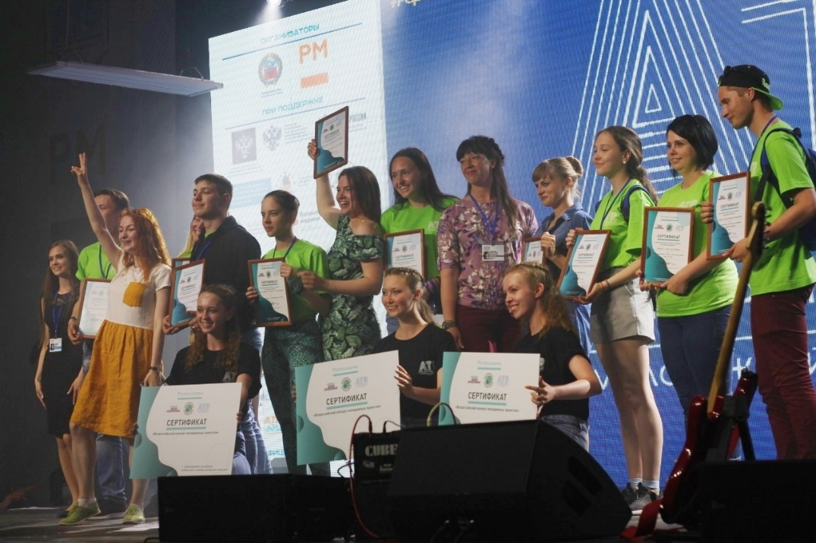
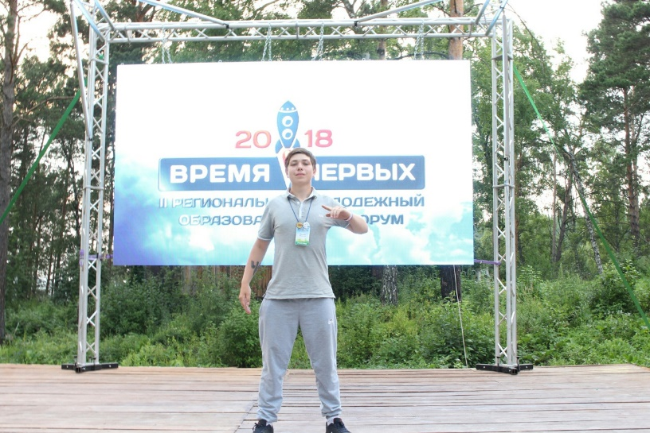
Гранты

Slide 16
Всероссийские
мероприятия

Slide 17
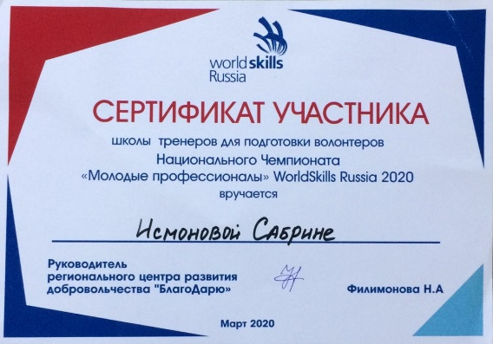
Всероссийские
мероприятия

Slide 18
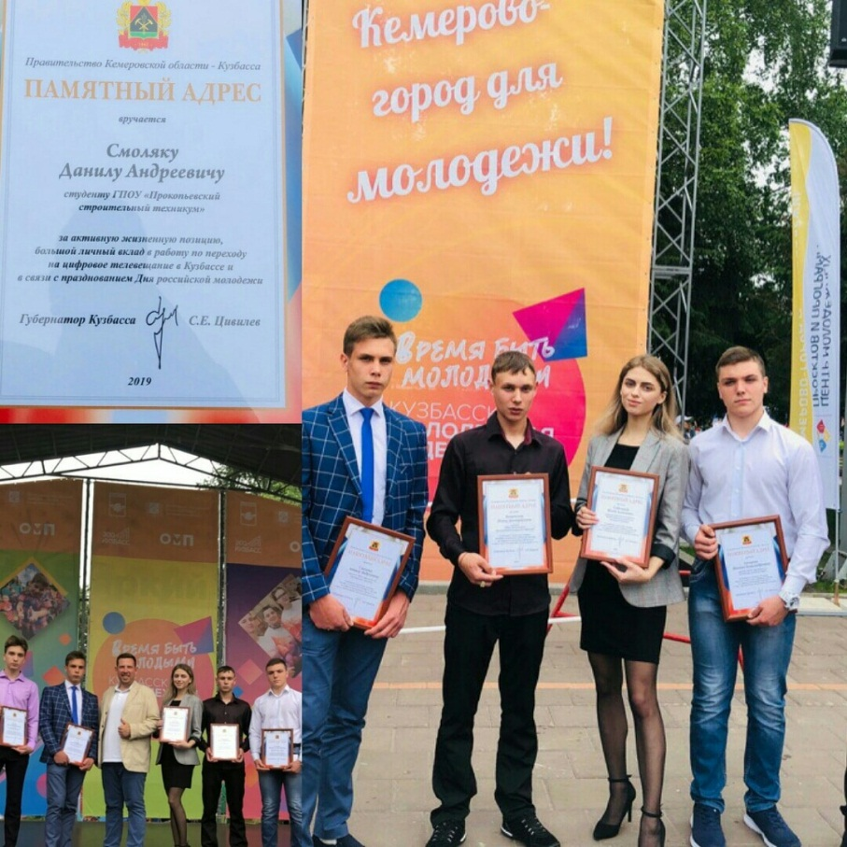
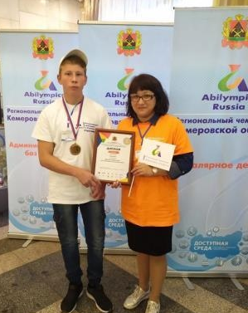
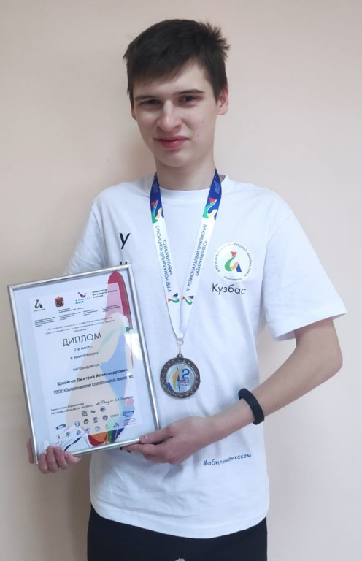
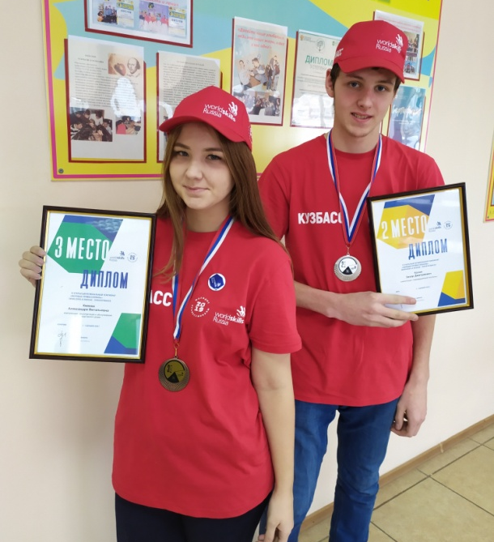
Областные мероприятия

Slide 19
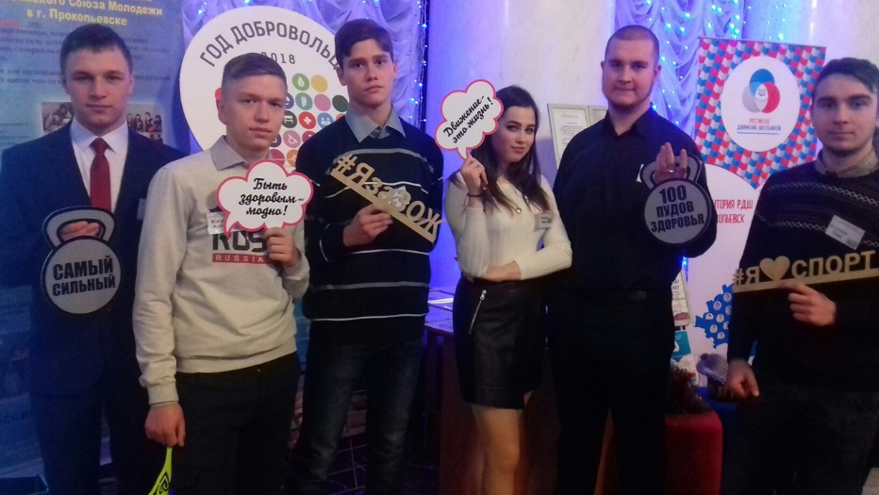
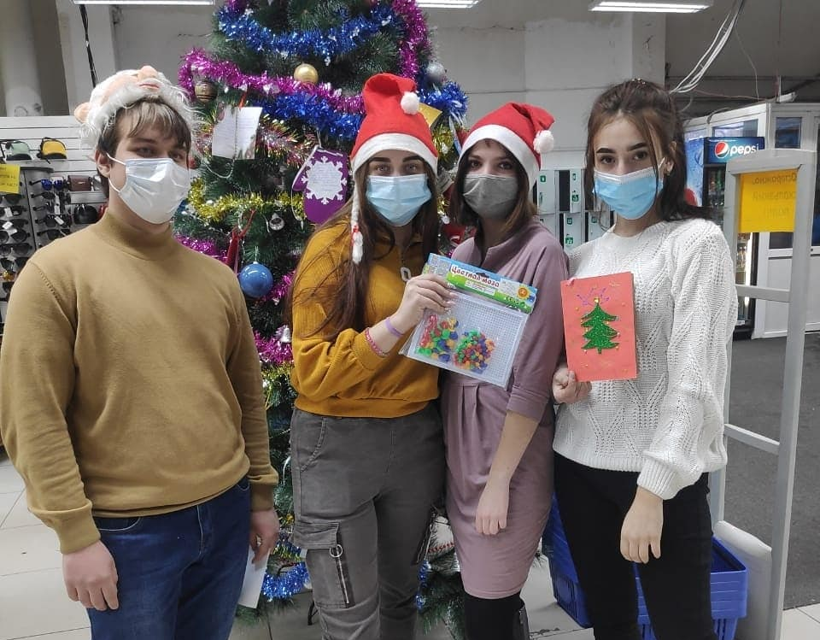
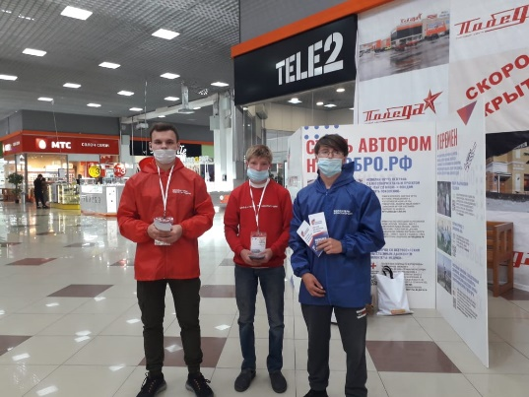
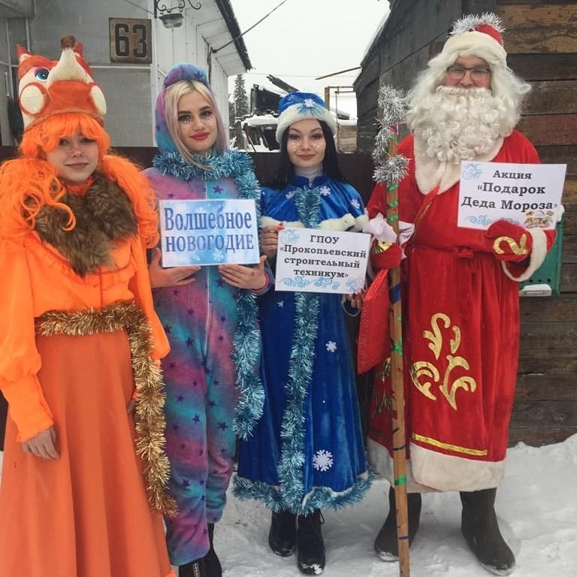
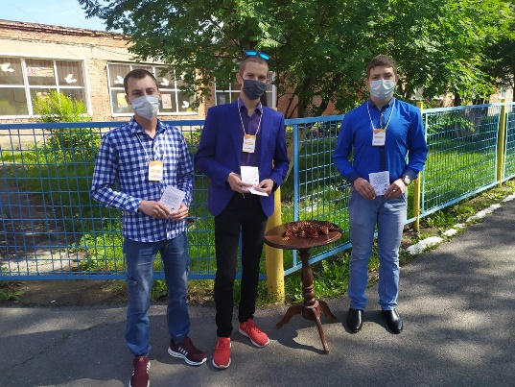
Городские мероприятия

Slide 20
«Собраться вместе – это начало.
Оставаться вместе – это прогресс.
Работать вместе – это успех»
Г. Форд
Спасибо за внимание

